Slide 1
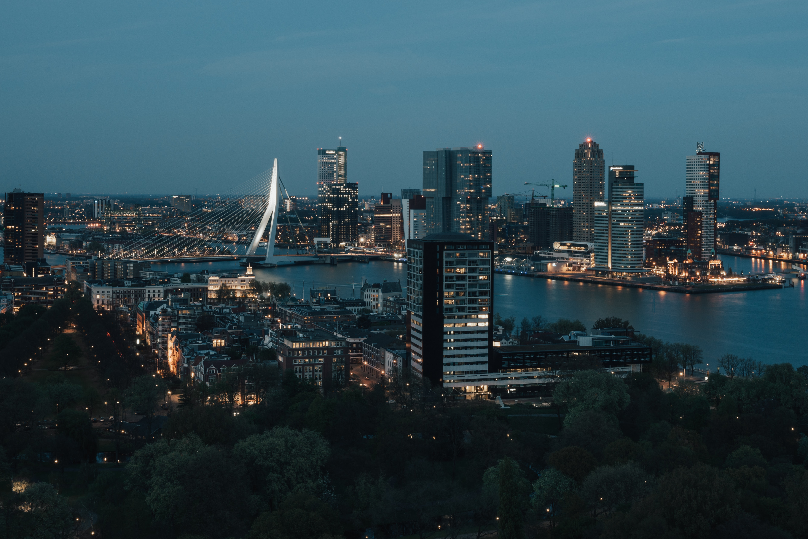




Kansen voor kinderen die opgroeien in armoede

Slide 2
Wat verstaan we onder armoede?
Er is sprake van armoede als niet over genoeg financiële middelen beschikt om na aftrek van de vaste lasten, de minimaal noodzakelijke uitgaven te kunnen doen voor boodschappen en andere basisbehoeften.
CBS et al., 2025
Mensen zijn arm wanneer de materiele, culturele en sociale middelen onvoldoende zijn om op een manier te leven die als minimaal aanvaardbaar wordt gezien in de samenleving waarin men leeft’.
VN, 1989

Slide 3
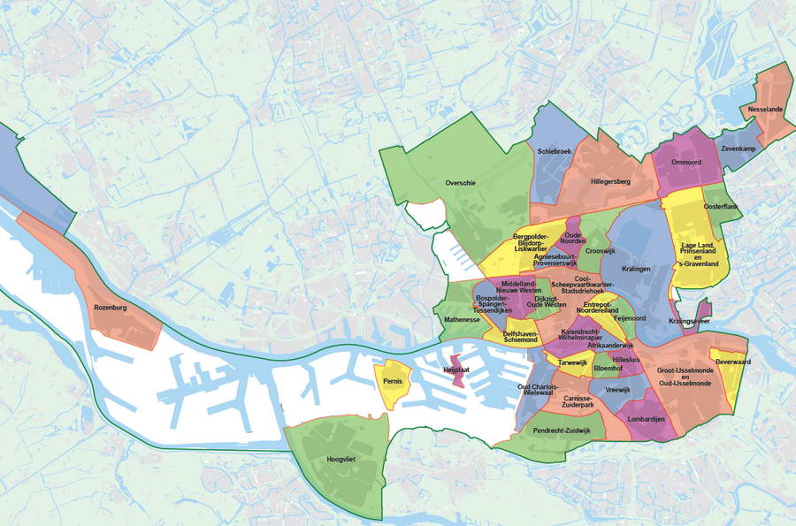







Slide 4
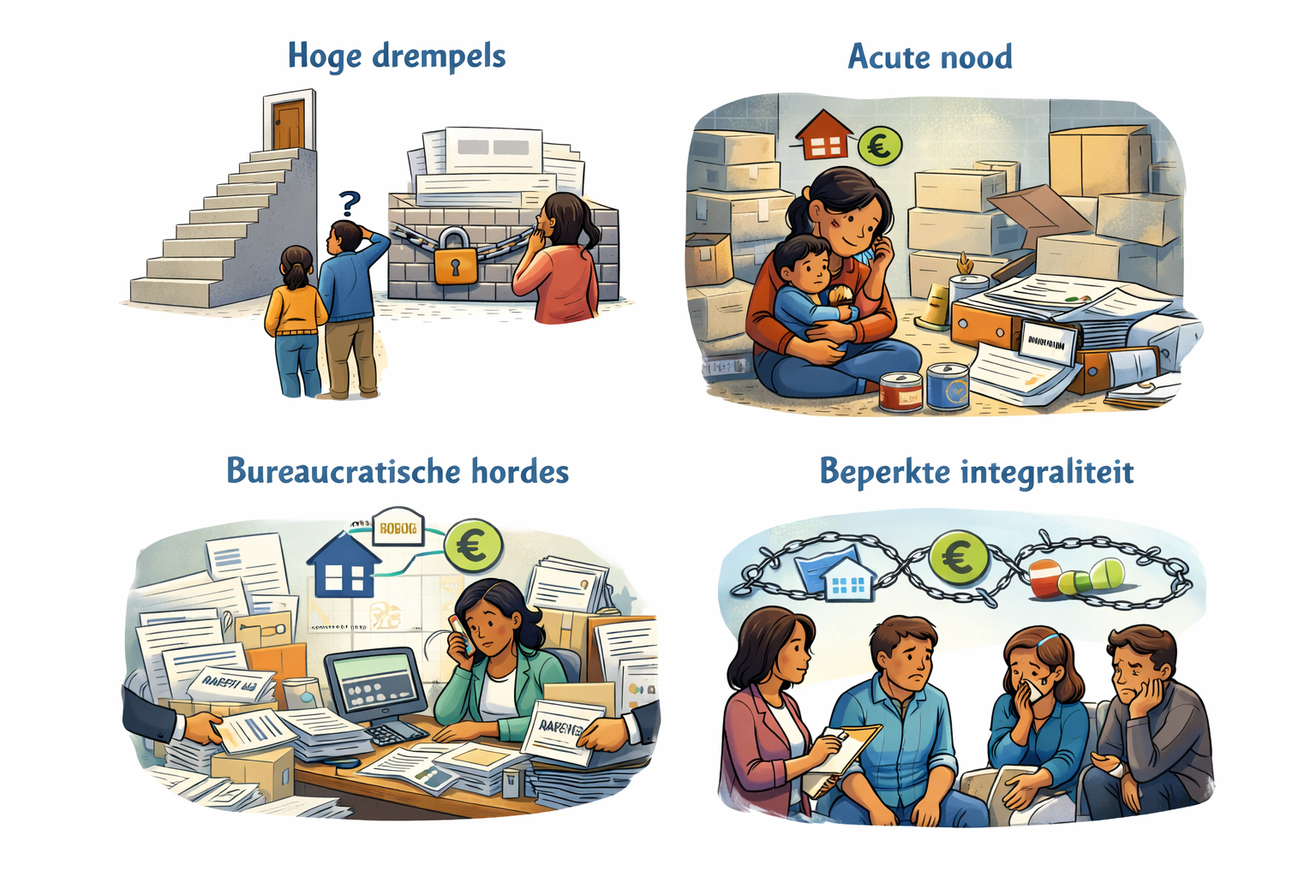
Wat zien we bij integrale hulpverlening?

Slide 5
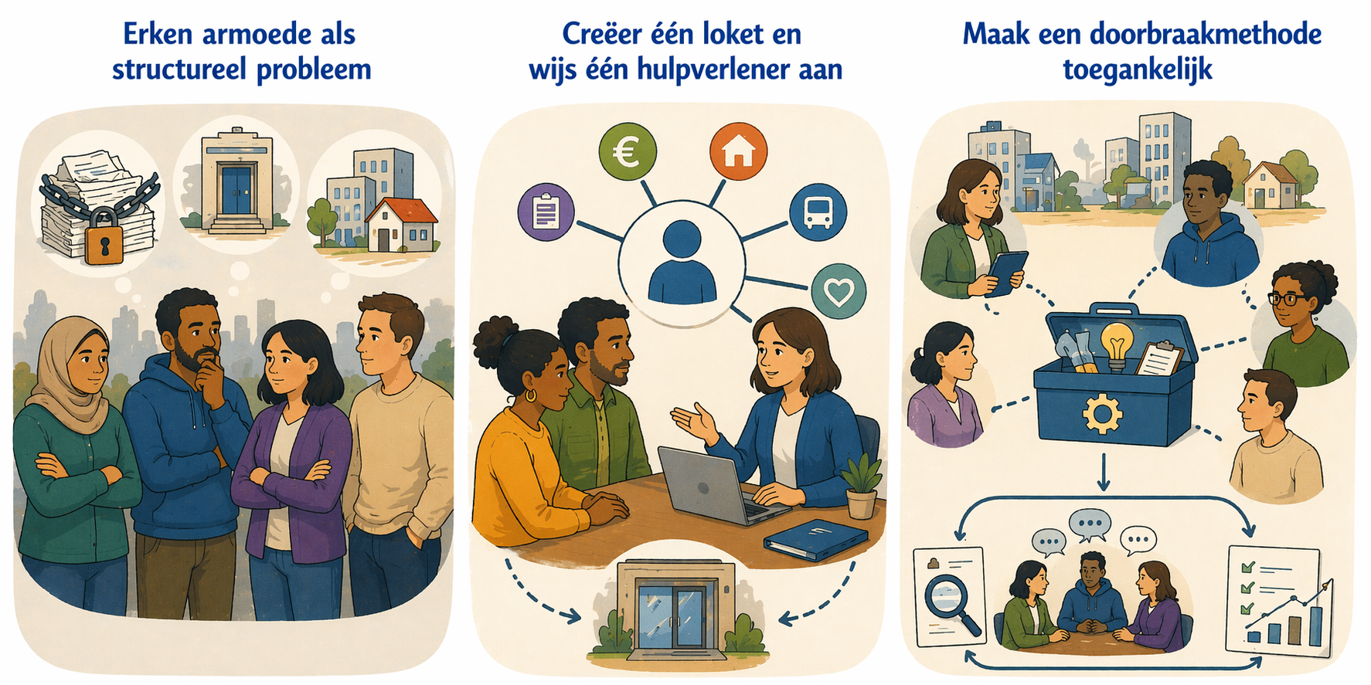
De bureaucratie doorbreken

Slide 6
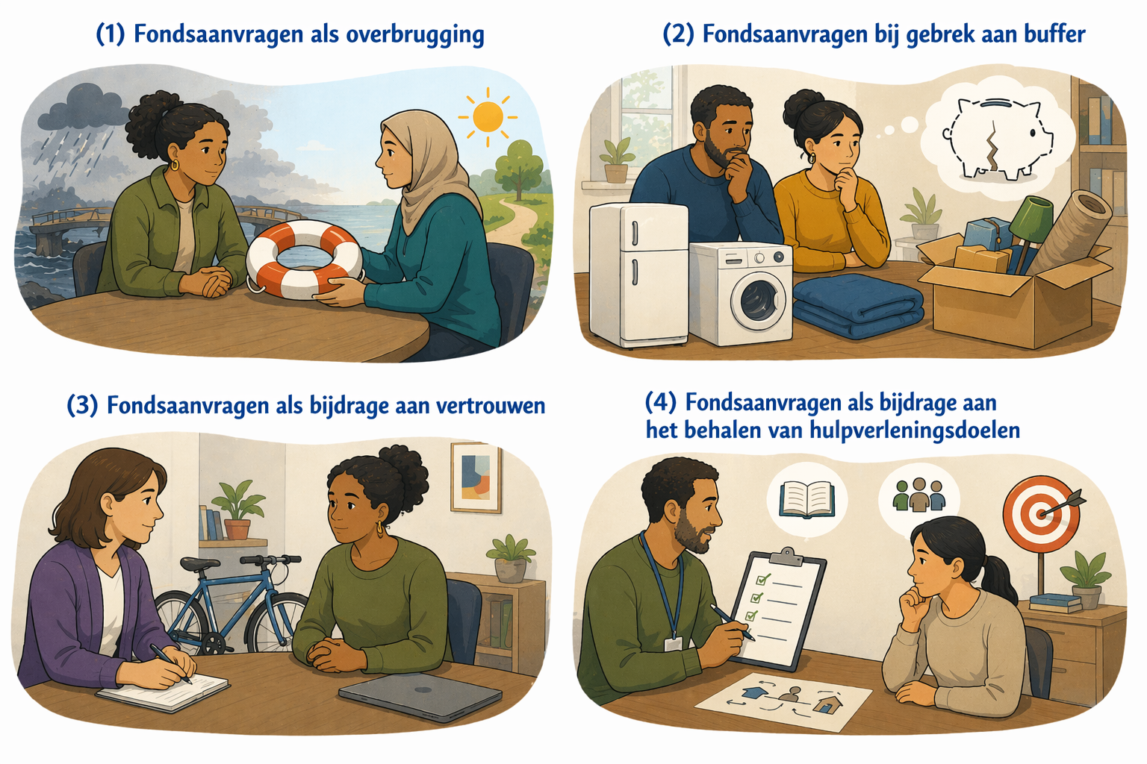
De rol van fondsen in hulpverlening

Slide 7

Oog hebben voor kinderen

Slide 8

SOS bij kinderarmoede

Slide 9
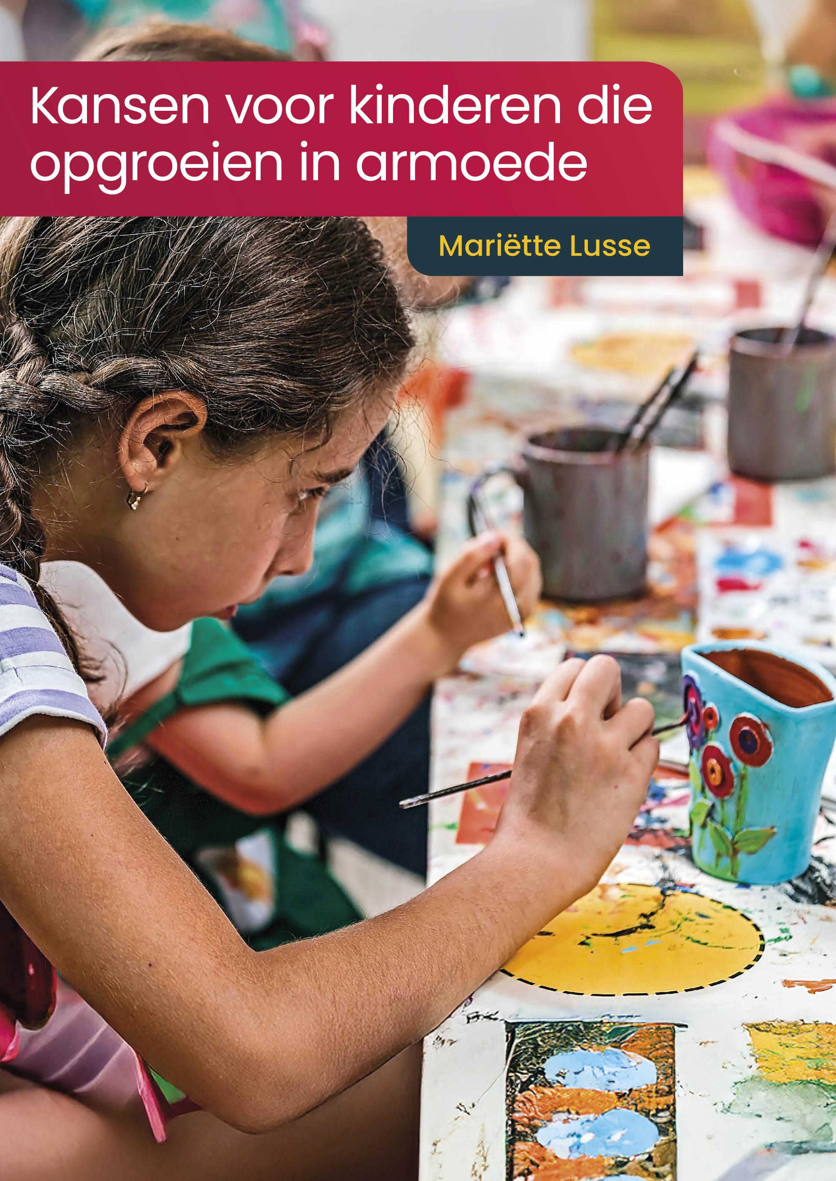
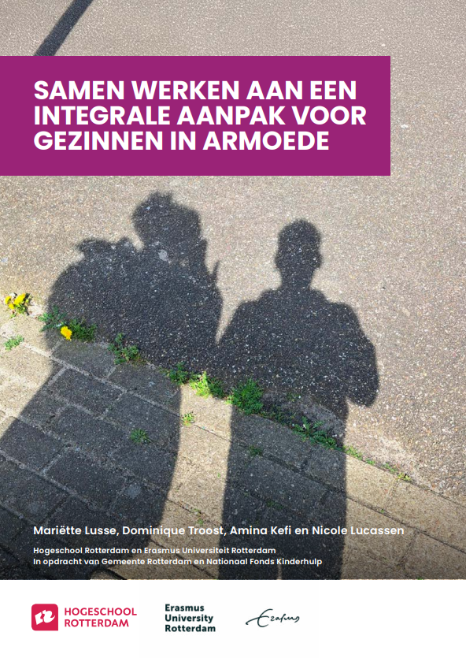

Slide 10
Materiaal vindbaar in:
Gereedschapskist voor beter samenwerken met ouders
https://www.hogeschoolrotterdam.nl/onderzoek/projecten-en-publicaties/talentontwikkeling/gereedschapskist/armoede/

